Slide 1
"Безопасность в сети Интернет"

Slide 2
видеоролика «Безопасный интернет - детям!»

Slide 3
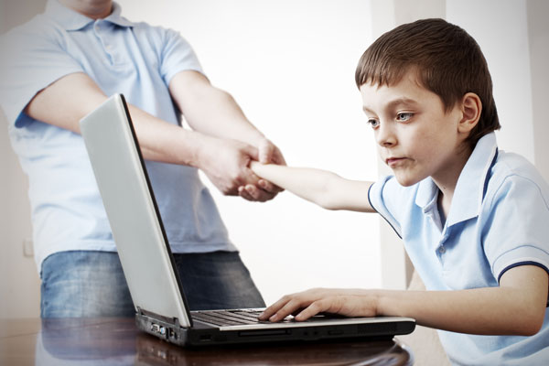
Для многих, особенно молодых людей, Всемирная паутина Интернет становится информационной средой, без которой они не представляют себе жизнь

Slide 4
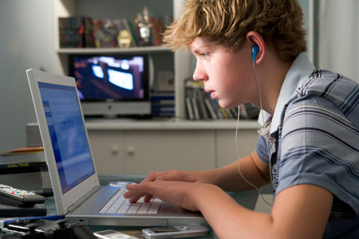
В Интернете можно найти информацию по урокам, сидеть в социальных сетях, послушать музыку, общаться с людьми и многое другое
!Но в Интернете появляется много материалов агрессивного и социально опасного содержания

Slide 5
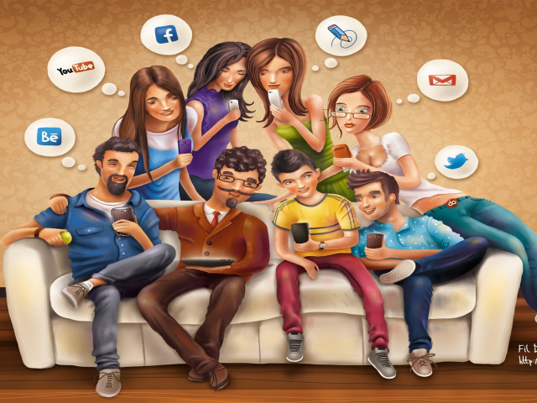
Что опасного есть
в Интернете?

Slide 6
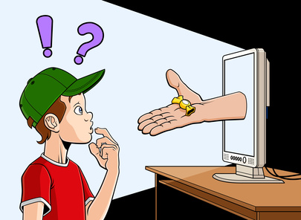
Первая опасность - знакомство, общение
с «другом - незнакомцем»

Slide 7
Вторая опасность - распространение наркотических веществ, порнографических материалов с участием несовершеннолетних, призывы к разжиганию национальной розни и экстремистским действиям.

Slide 8
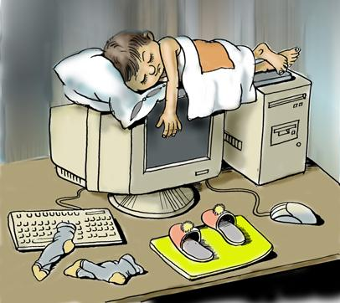
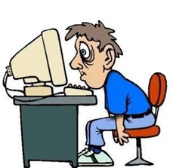
Третья опасность –
Интернет-зависимость

Slide 9
Опасны сайты, на которых обсуждаются:
способы причинения боли и вреда
способы чрезмерного похудения
способы самоубийства
сайты, на которых размещены полные ненависти сообщения, направленные против отдельных групп или лиц

Slide 10
4 типа интернет-зависимости
поиск информации
пристрастие к виртуальному общению и виртуальным знакомствам
навязчивое увлечение компьютерными играми по сети
навязчивая финансовая потребность— игра по сети в азартные игры, ненужные покупки в интернет-магазинах

Slide 11
Видеоролик «Игромания»

Slide 12
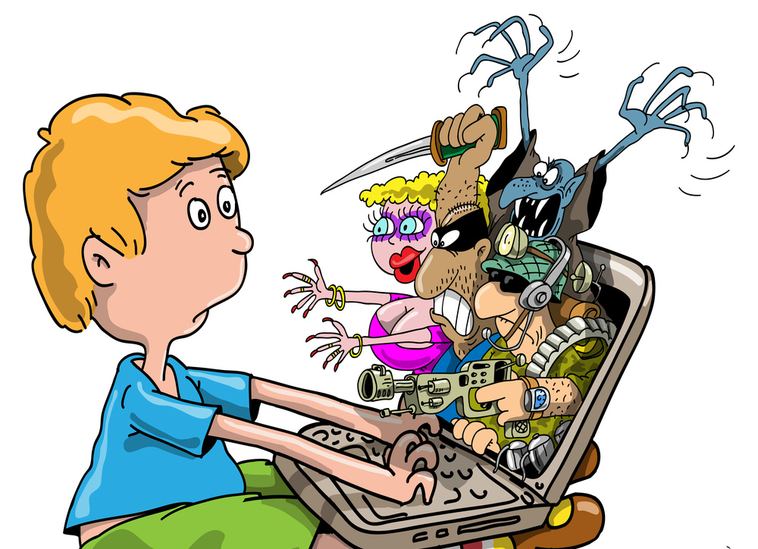
Ты должен это знать!
Основные правила поведения в Интернете

Slide 13
Помните!
Думай о других пользователях
Закону необходимо подчиняться даже в Интернете
При работе в Интернете будь вежлив с другими пользователями Сети
Имена друзей, знакомых, их фотографии и другая личная информация не может публиковаться на веб - сайте без их согласия или согласия их родителей

Slide 14
Разрешается
Копирование материала из Интернета для личного использования, но присвоение авторства этого материала запрещено

Slide 15
Противозаконно!
Передача и использование незаконных материалов (например, пиратские копии фильмов или музыкальных произведений, программное обеспечение с надорванными защитными кодами и т.д.) является противозаконным
Неразрешенное использование материала может привести к административному взысканию в судебном порядке, а также иметь прочие правовые последствия

Slide 16
Физ. минутка «Собери рукопожатия»

Slide 17
Как обнаружить ложь и остаться правдивым в Интернете

Slide 18
Какую информацию нельзя разглашать в Интернете?
1. Свои увлечения
2. Свой псевдоним
3. Домашний адрес

Slide 19
Чем опасны социальные сети?
1. Личная информация может быть использована кем угодно в разных целях
2. При просмотре неопознанных ссылок компьютер может быть взломан
3. Все вышеперечисленное верно

Slide 20
Виртуальный собеседник предлагает встретиться, как следует поступить?
1. Посоветоваться с родителями и ничего не предпринимать без их согласия
2. Пойти на встречу одному
3. Пригласить с собой друга

Slide 21
Что в Интернете запрещено законом?
1. Размещать информацию о себе
2. Размещать информацию других без их согласия
3. Копировать файлы для личного использования

Slide 22
Действуют ли правила этикета в Интернете?
1. Интернет - пространство свободное от правил
2. В особых случаях
3. Да, как и в реальной жизни

Slide 23
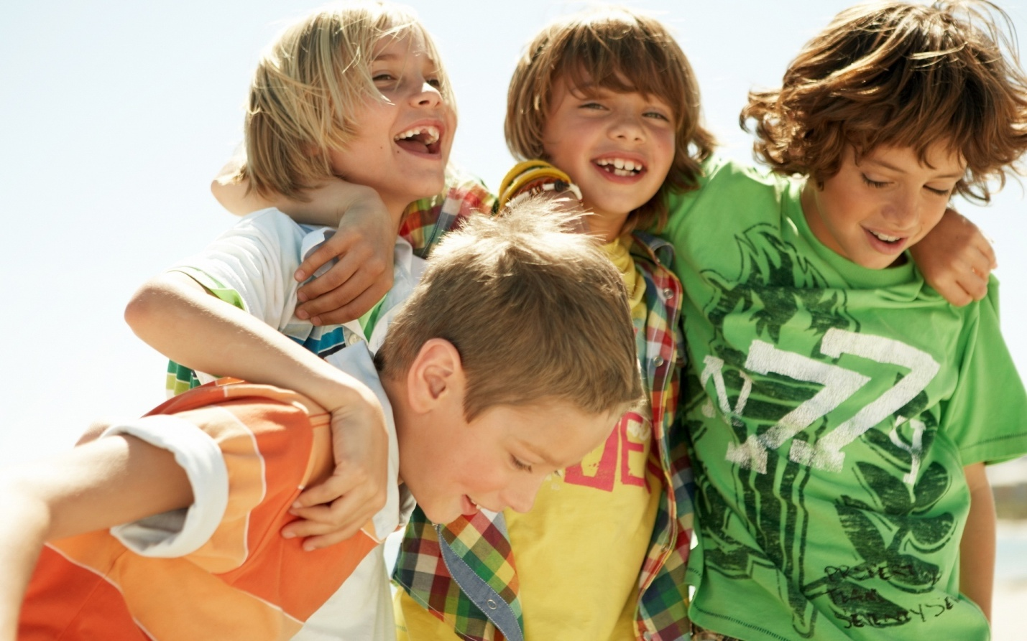
Любите жизнь!
Общайтесь с живой природой!
Творите!

